Slide 1
1.组建小分队、展示各分队的气势
2.赛前小游戏热身
3.竞技比赛开启
4.竞技项目一：愚公移山（应变能力）
5.竞技项目二：鼓上芭蕾（团队执行力）
6.竞技项目三：对抗千足虫（团队协作）
7.竞技项目四：挑战动力圈（团队凝聚力）

Slide 2
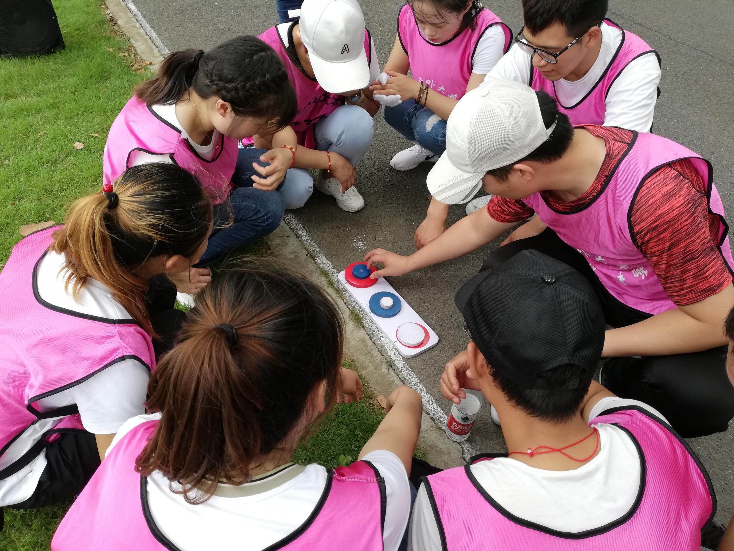
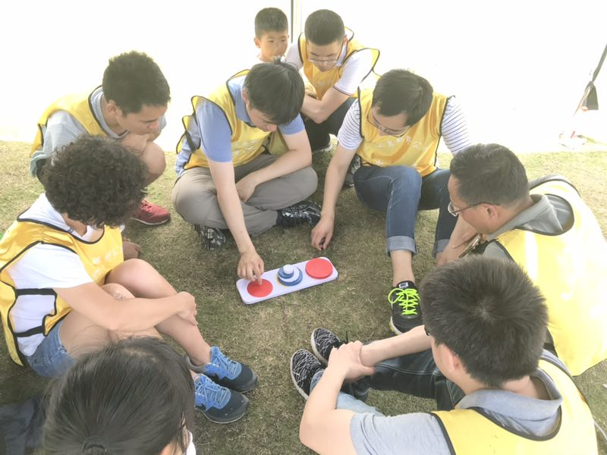
竞技项目1：愚公移山（考验团队应变能力）
1.如何将A处的山体，成功的移动到C处？
2.大的山体不能出现在小山体上面
3.如何迅速的找到方式，并默契配合？
1.1.如何将A处的山体，成功的移1.如何将A处的山体，成功的移动到C处？
2.大的山体不能出现在小山体上面

Slide 3
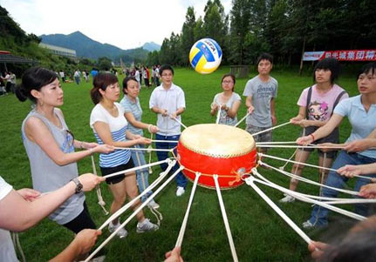
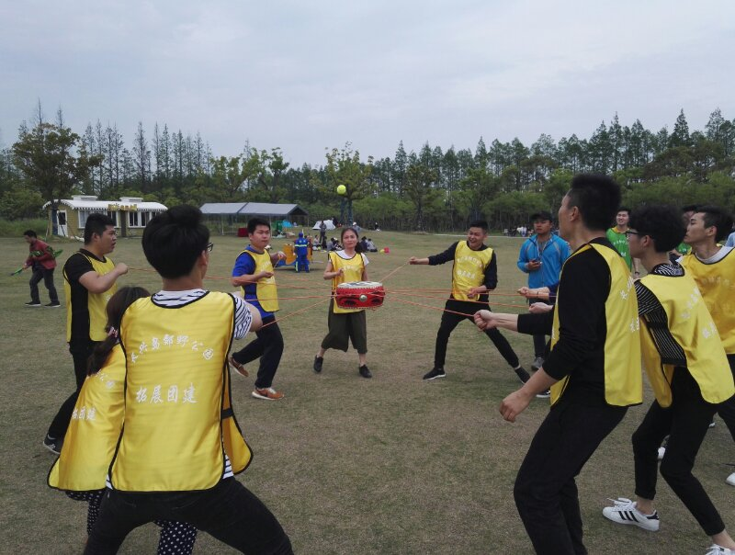
竞技项目2：鼓上芭蕾（考验团队团结协作能力）
1、每个队员手上都要有绳子；
2、绳子不能系在鼓环上；
3、绳子不能系在球上；
4、球打在绳子上不算；
5、球不能落地。

Slide 4
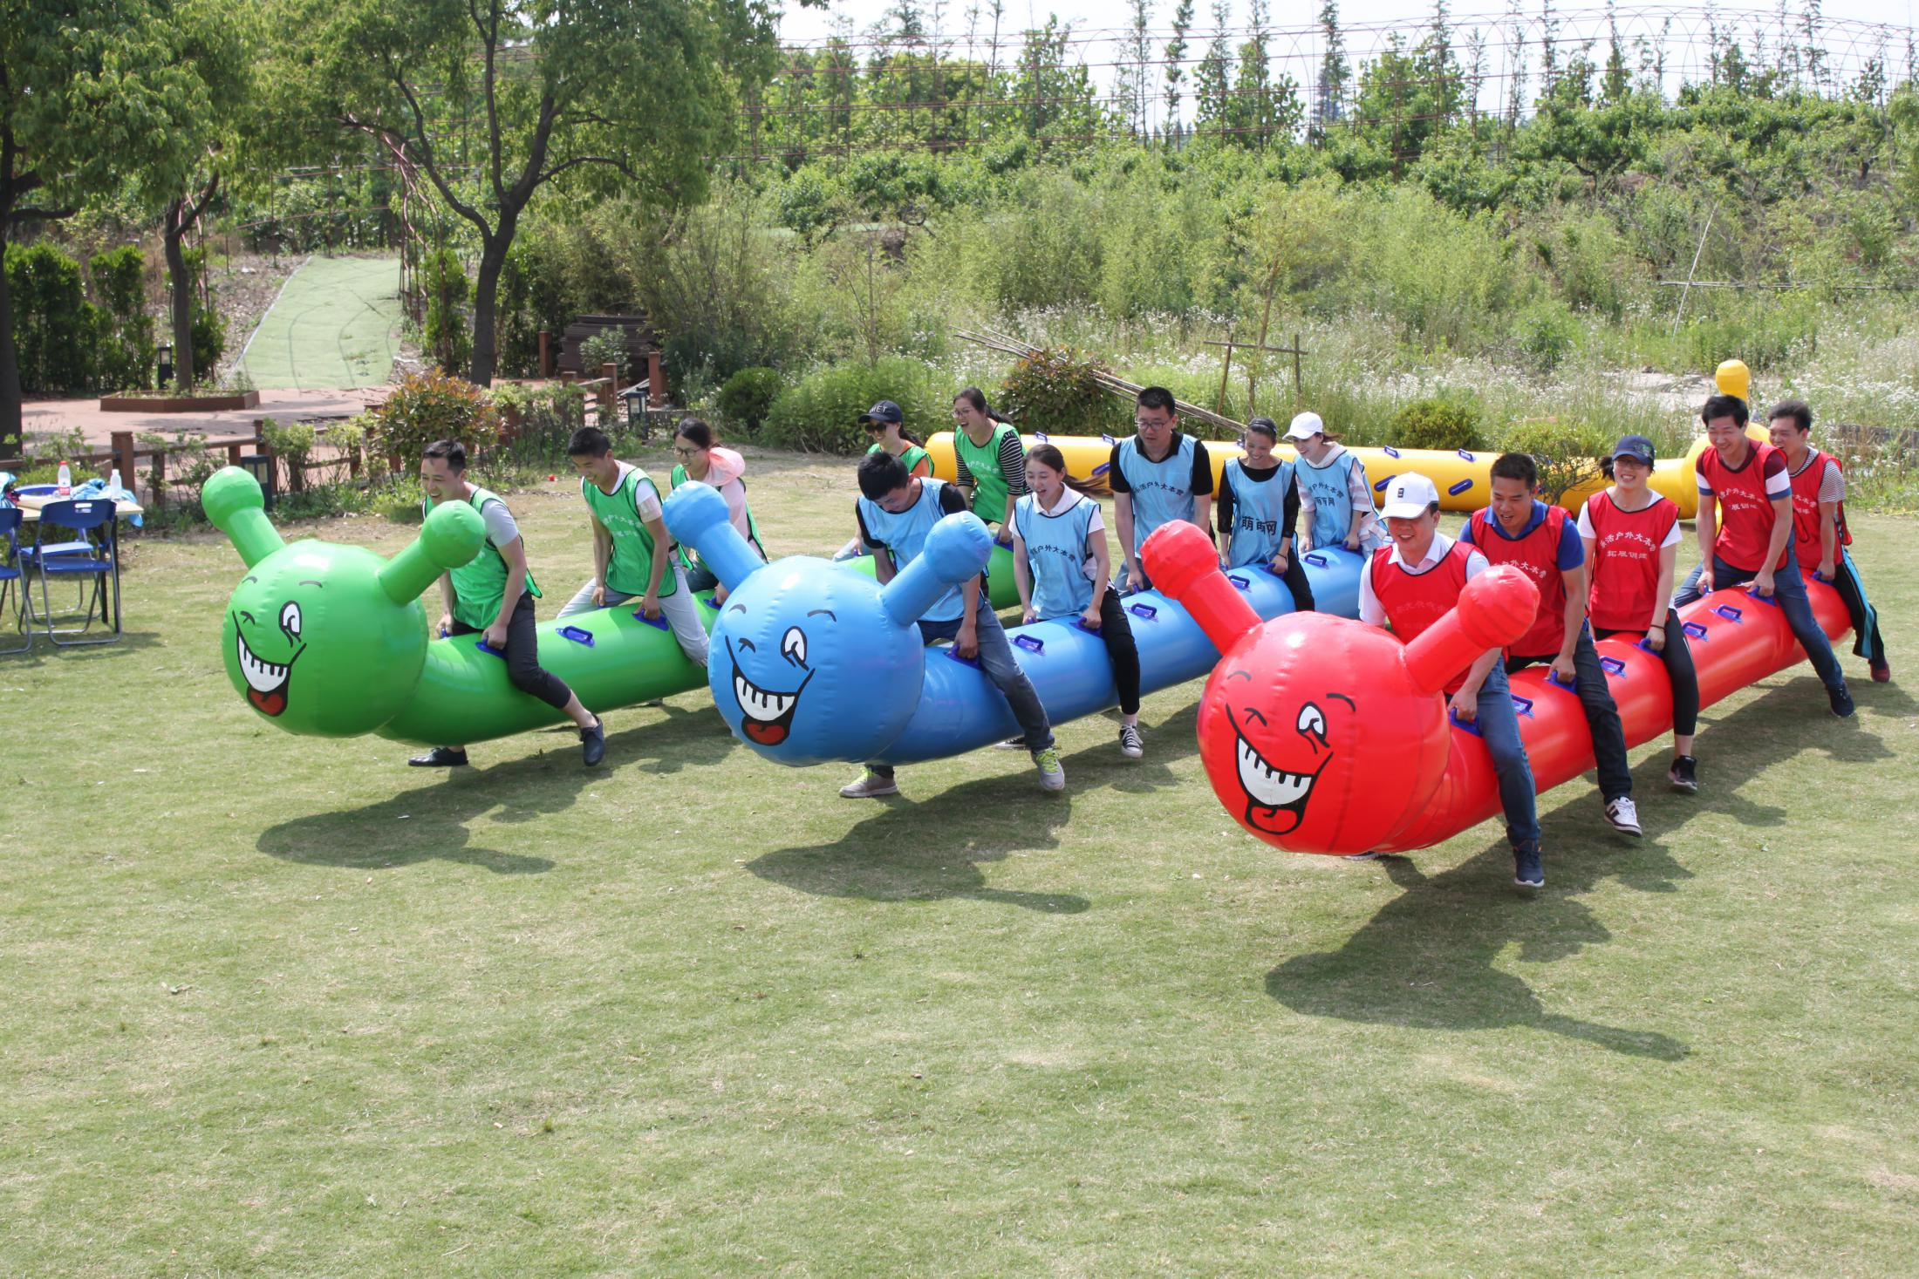
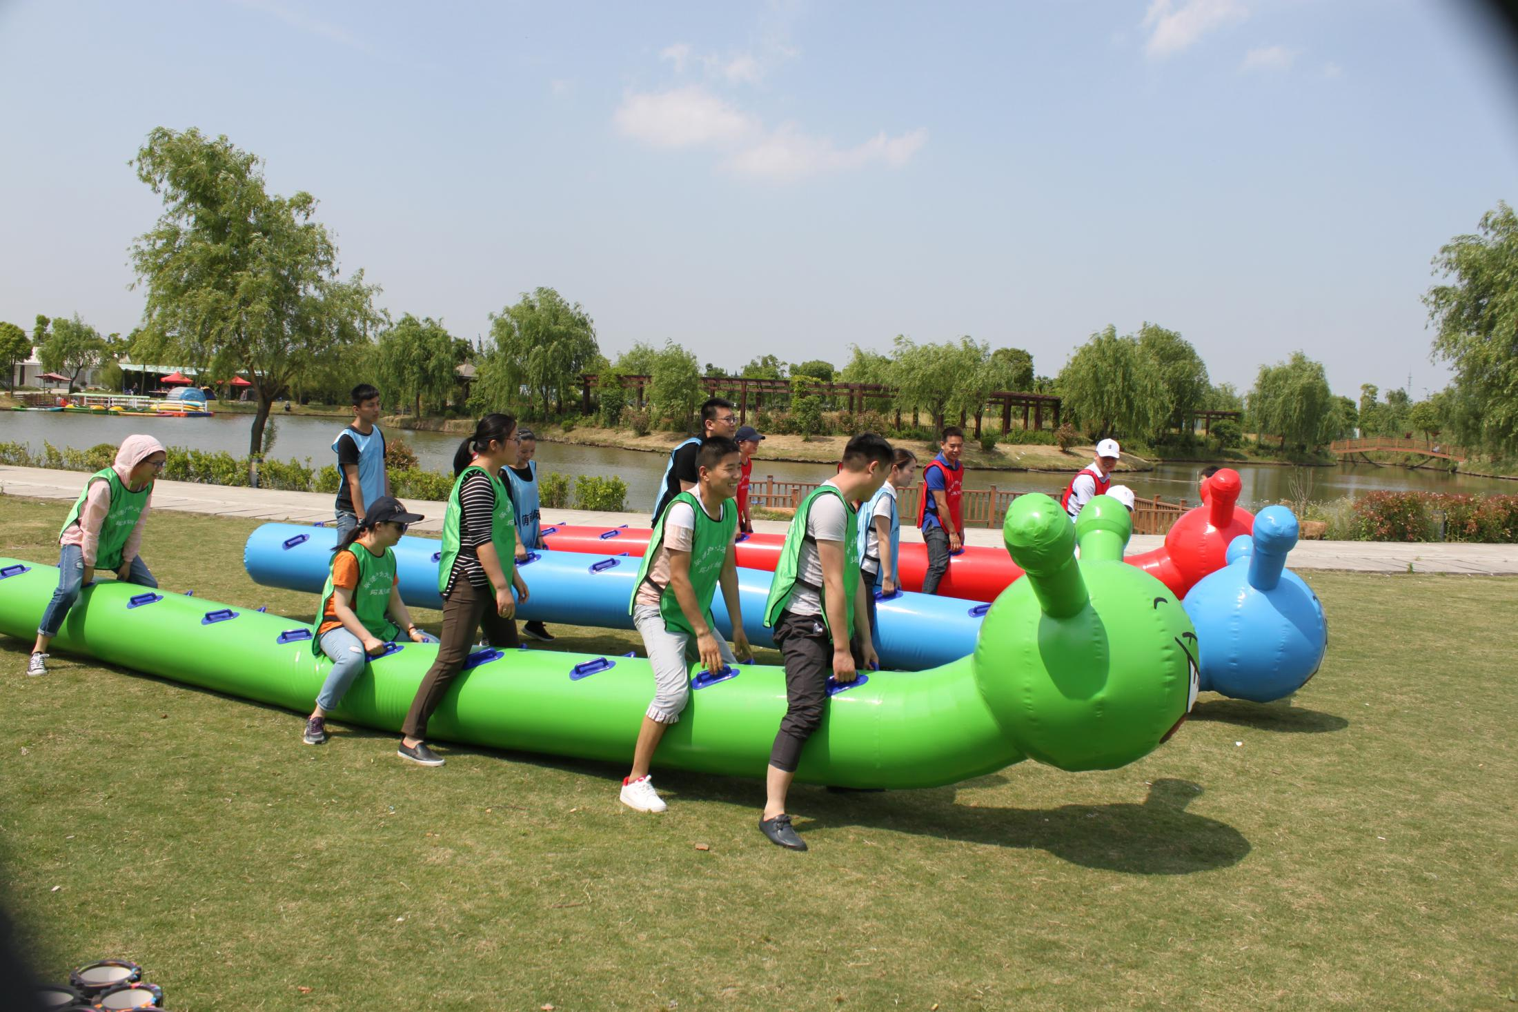
竞技项目3：对战千足虫（考验团队协作）
1. 10人一组，骑上毛毛虫并且手提把手，听发令口哨一起开始前进，第一个到达终点的队伍获得胜利。
2.如何保持团队的步调一致？3.如何进行前期沟通？
4.如何达到高效？

Slide 5
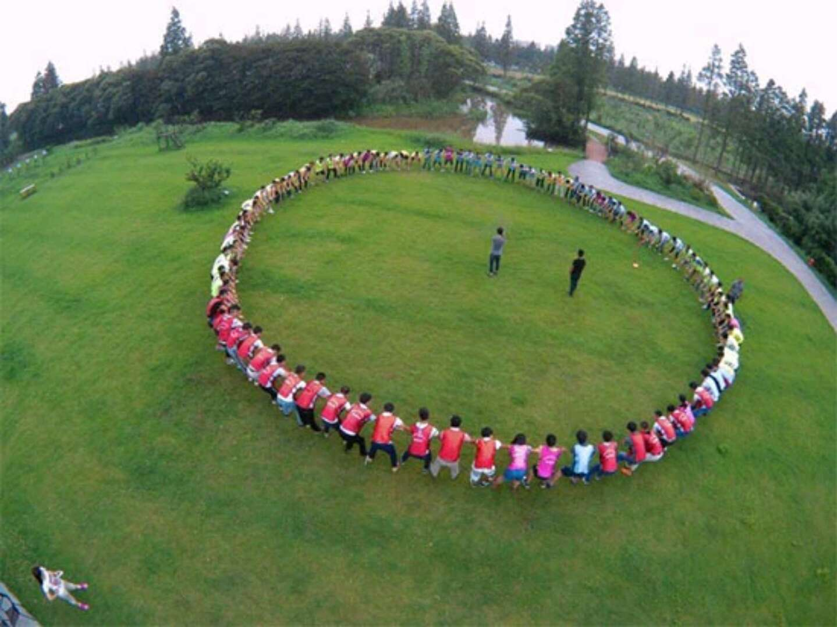
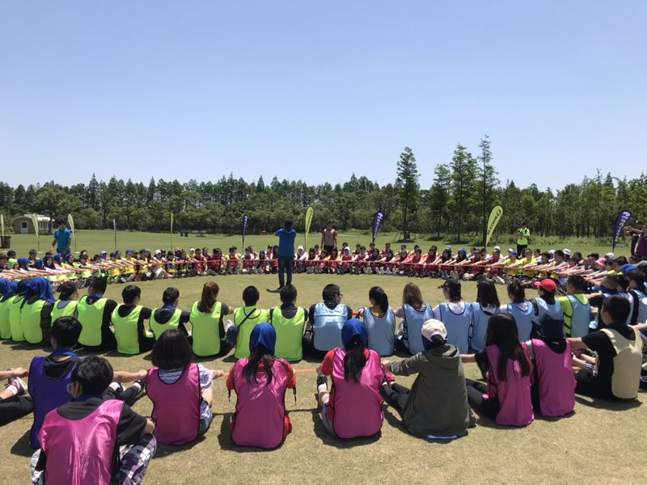
技项目4：挑战动力圈（考验团队凝聚力）
1、建立彼此的信任，增强默契度，塑造团队凝聚力;
2、突破极限，挑战不可能;
3、培养学员不怕挫折、不断进取、争创佳绩的意识。

Slide 6
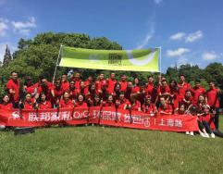
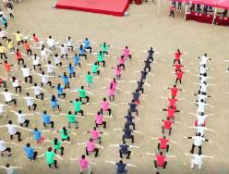
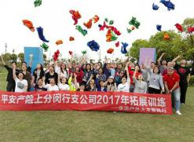
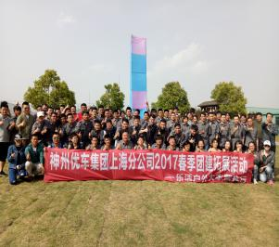
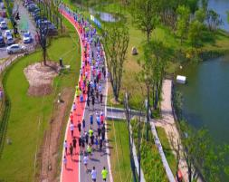
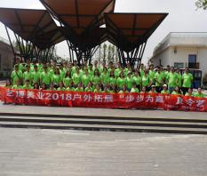
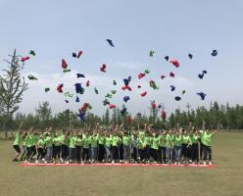
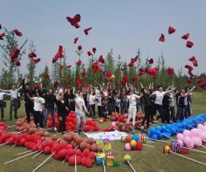
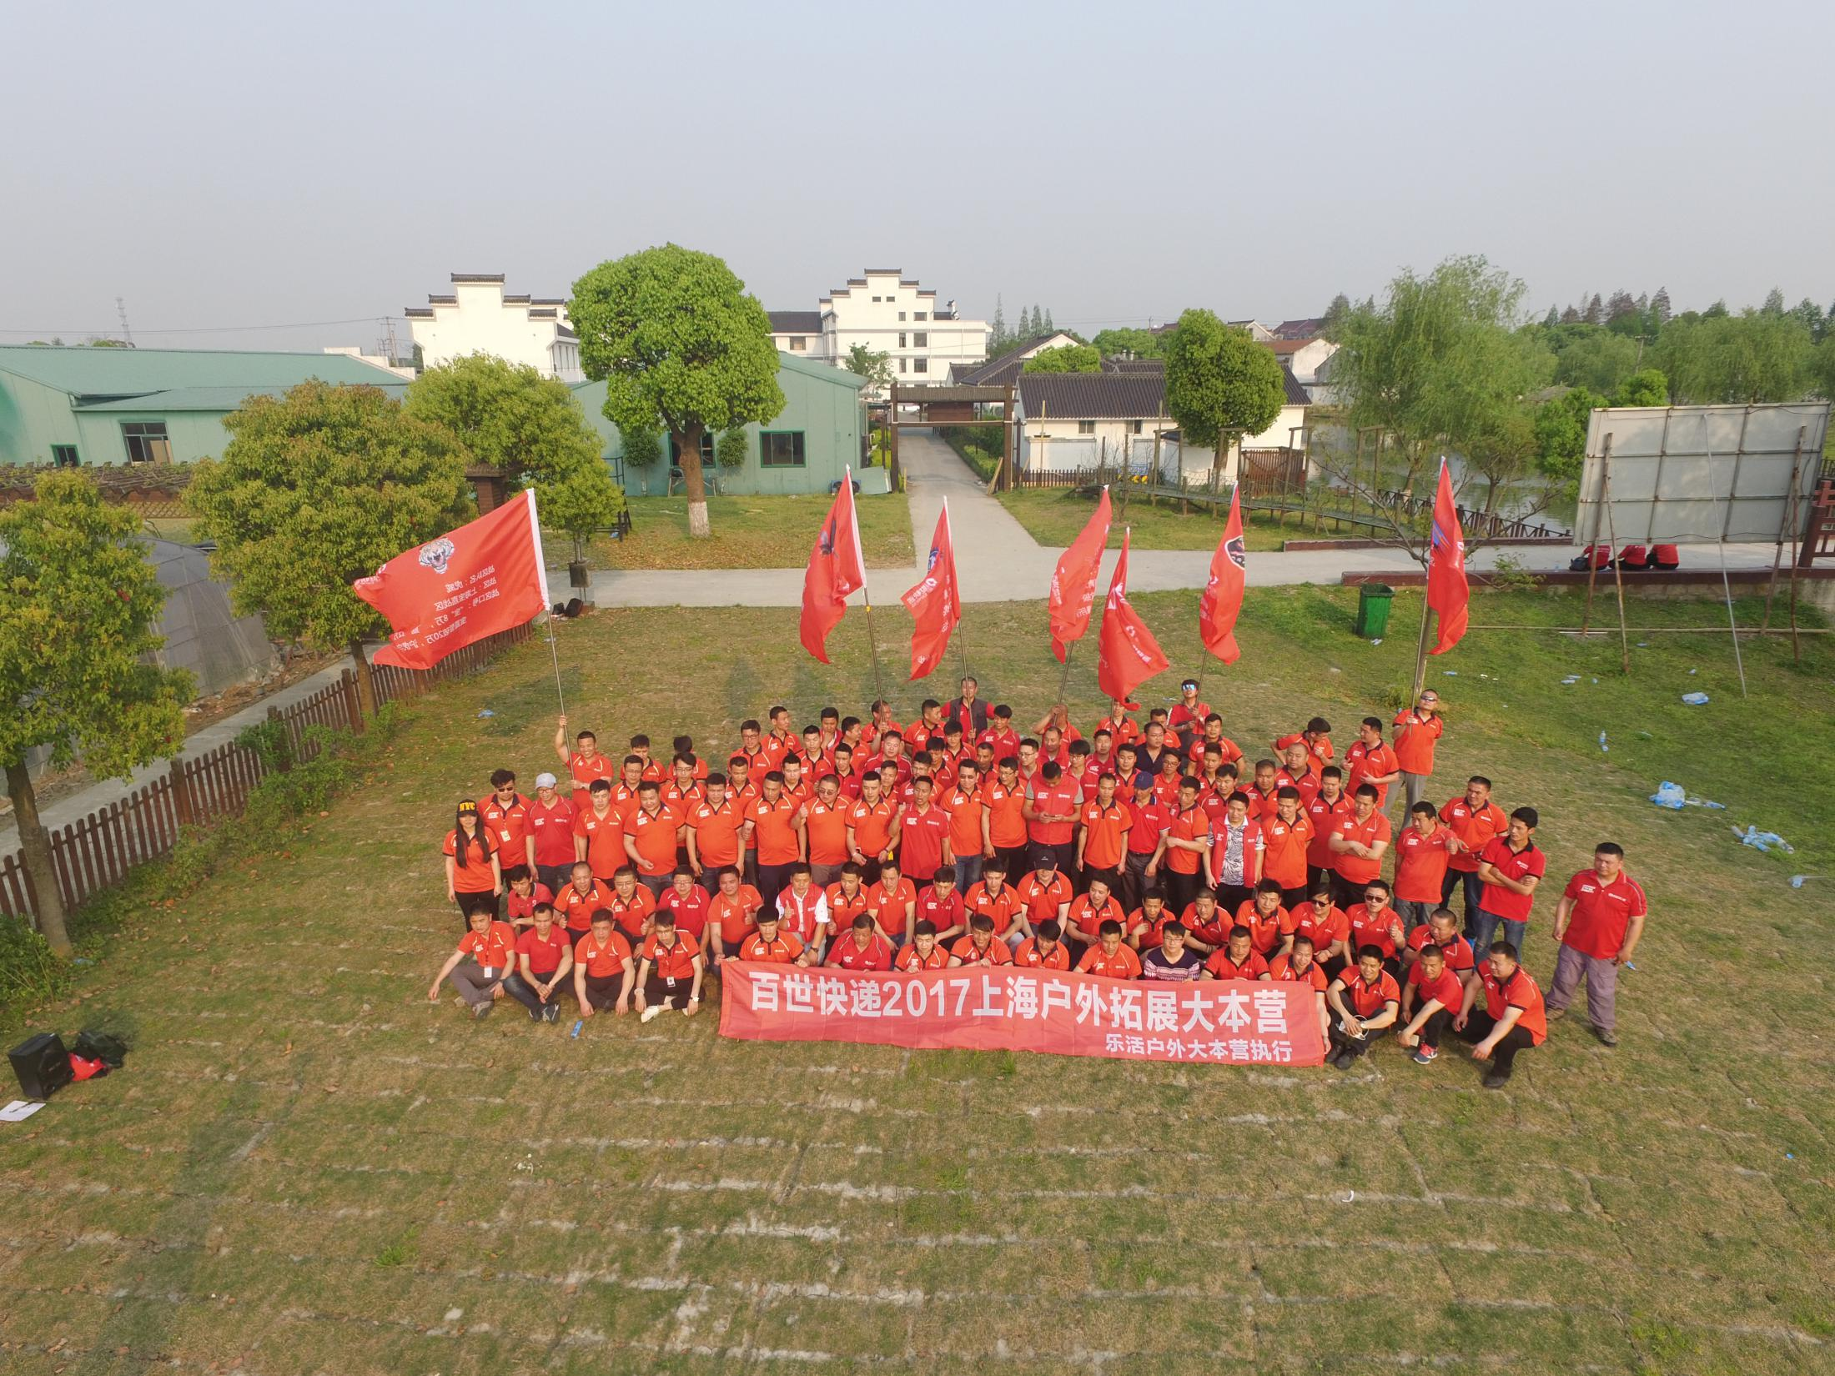
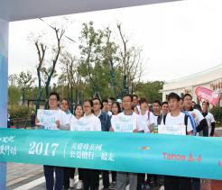
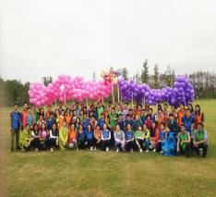
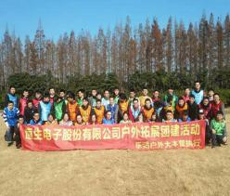
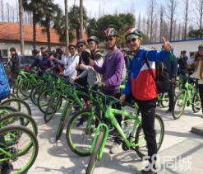
活动案例展示

Slide 7
活动基地介绍
上海长兴岛郊野公园拓展部是上海前卫旅游有限公司（长兴岛郊野公园）旗下支柱项目，以长兴岛郊野公园为依托，开展企业团建、团队活动、企业趣味运动会等多种企业户外活动，以及场地租赁、道具租赁、舞台背景音响设备等租赁业务。
拓展团建活动、趣味运动会、企业家庭日、健步走，健康跑、迷你马拉松、资深拓展教练、多年团建经验，新颖拓展方案，成熟执行流程。
安全、高效、休闲是我们拓展的宗旨。

Slide 8
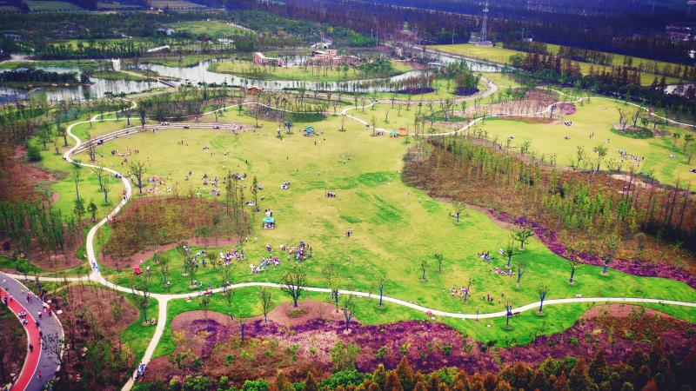
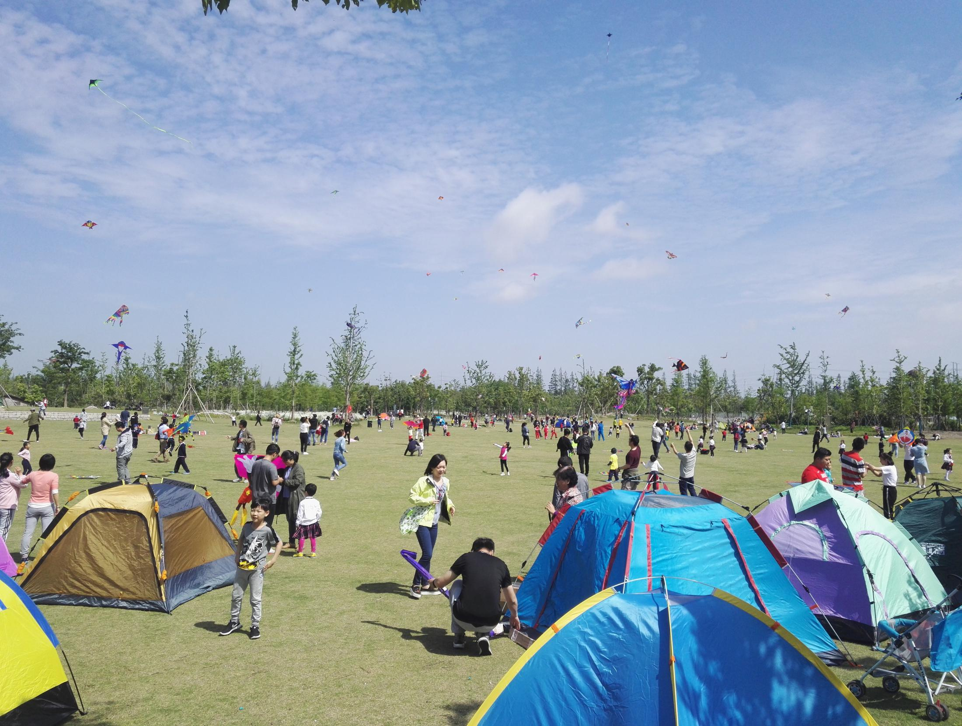
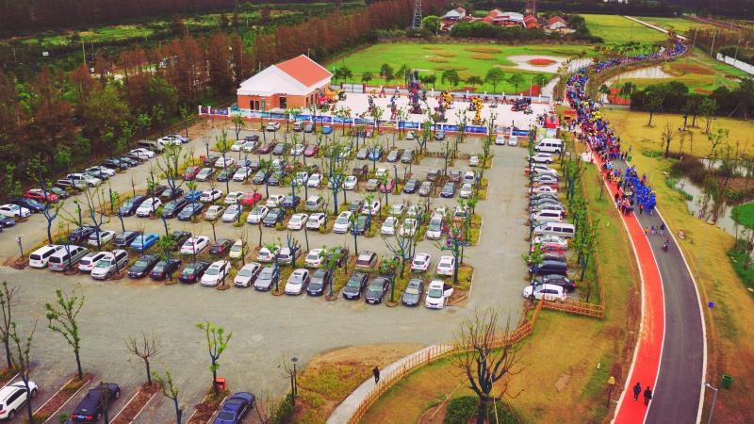
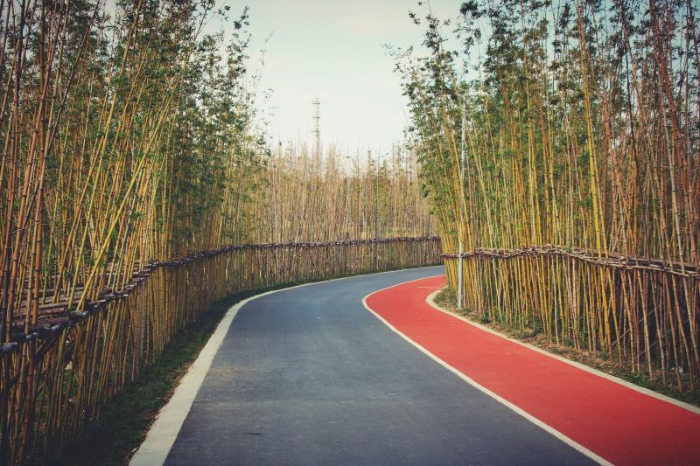
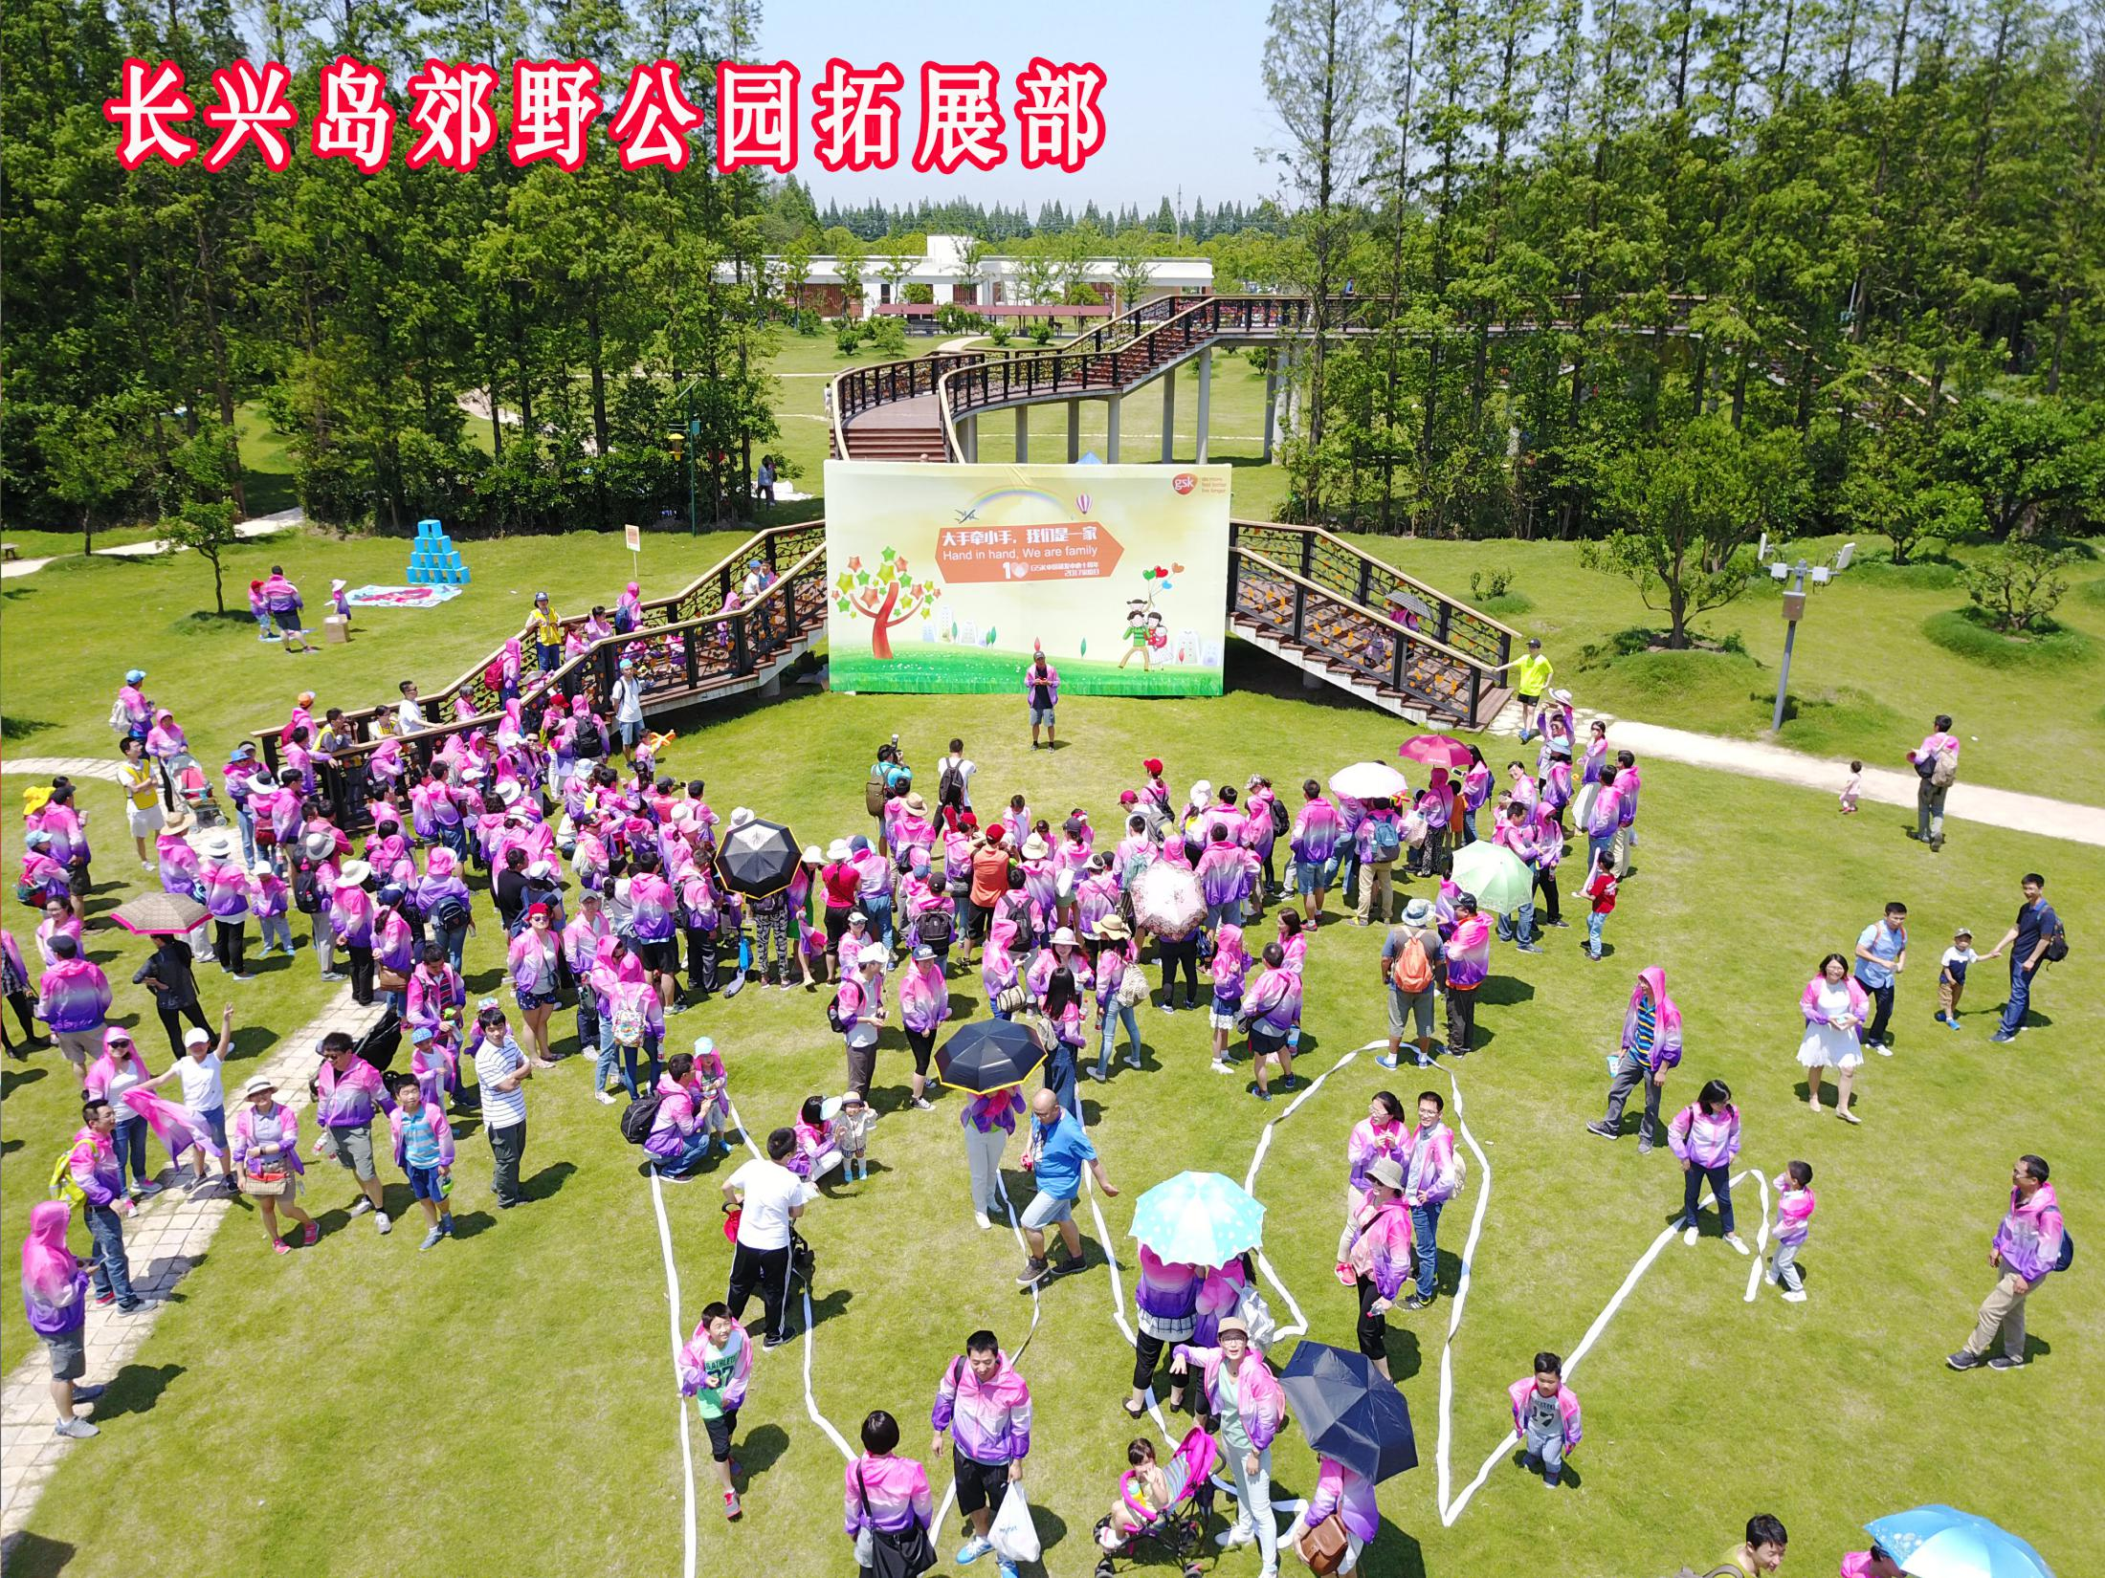
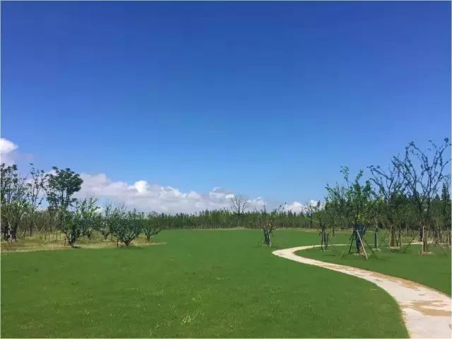

Slide 9
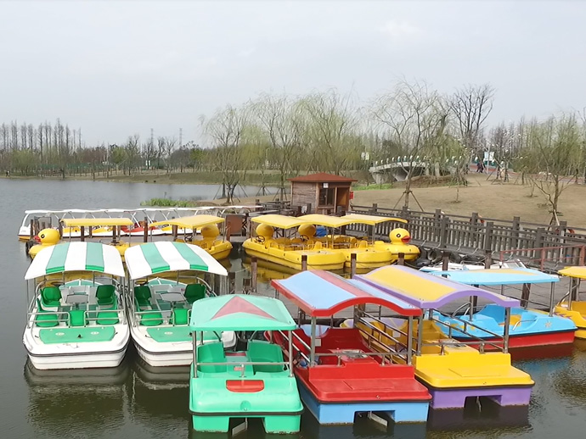
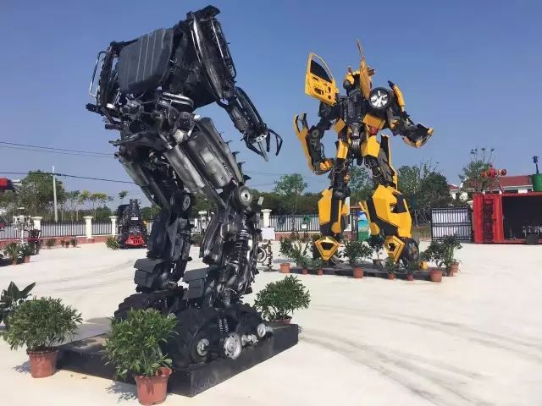
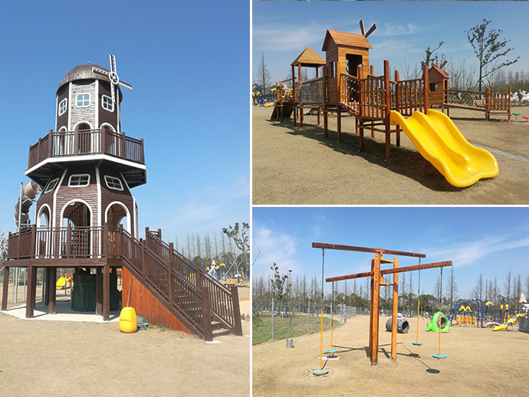
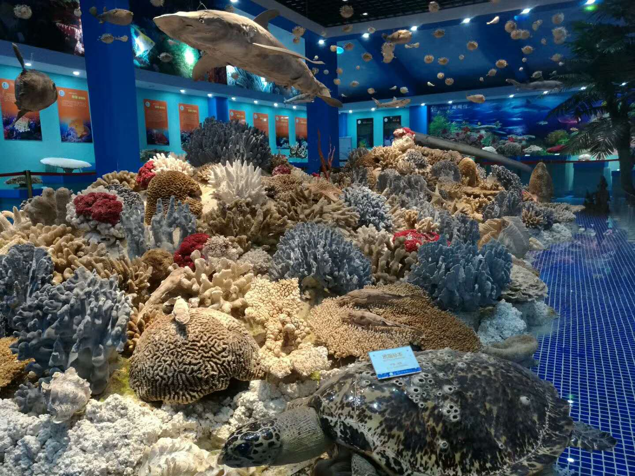
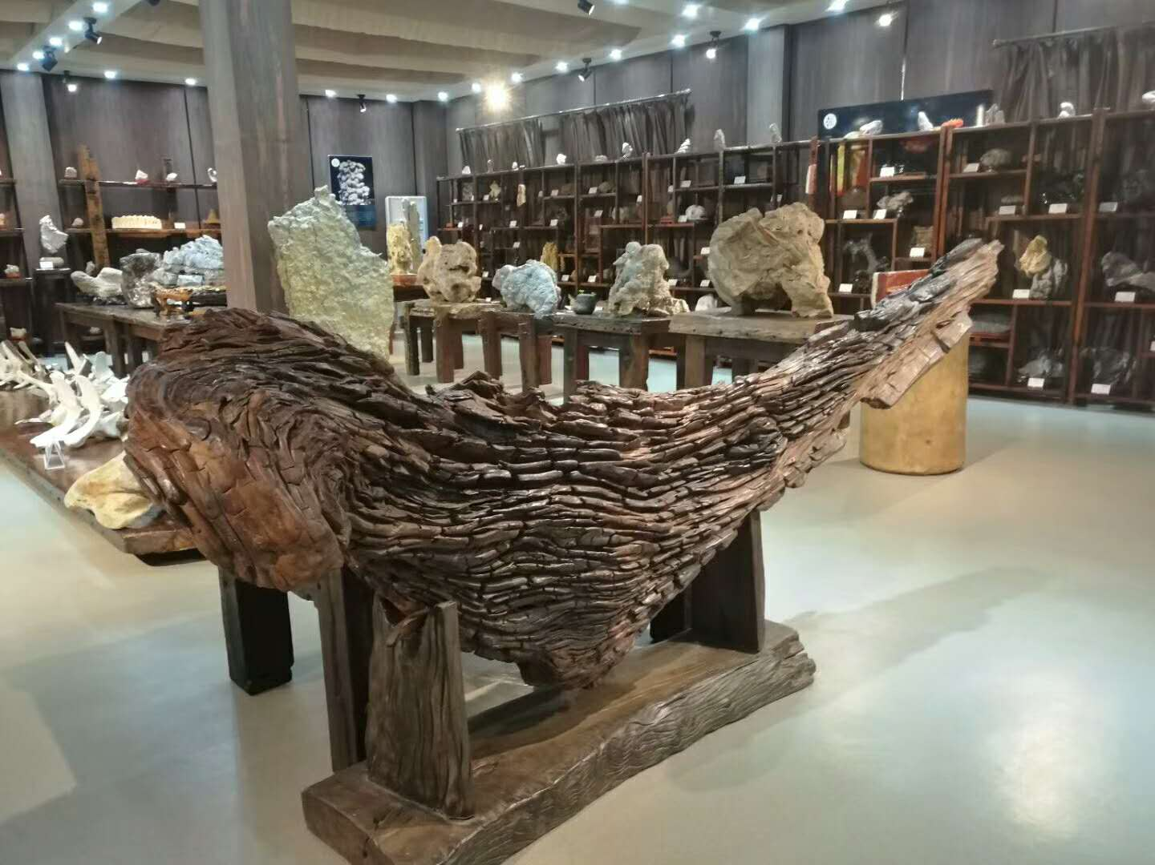
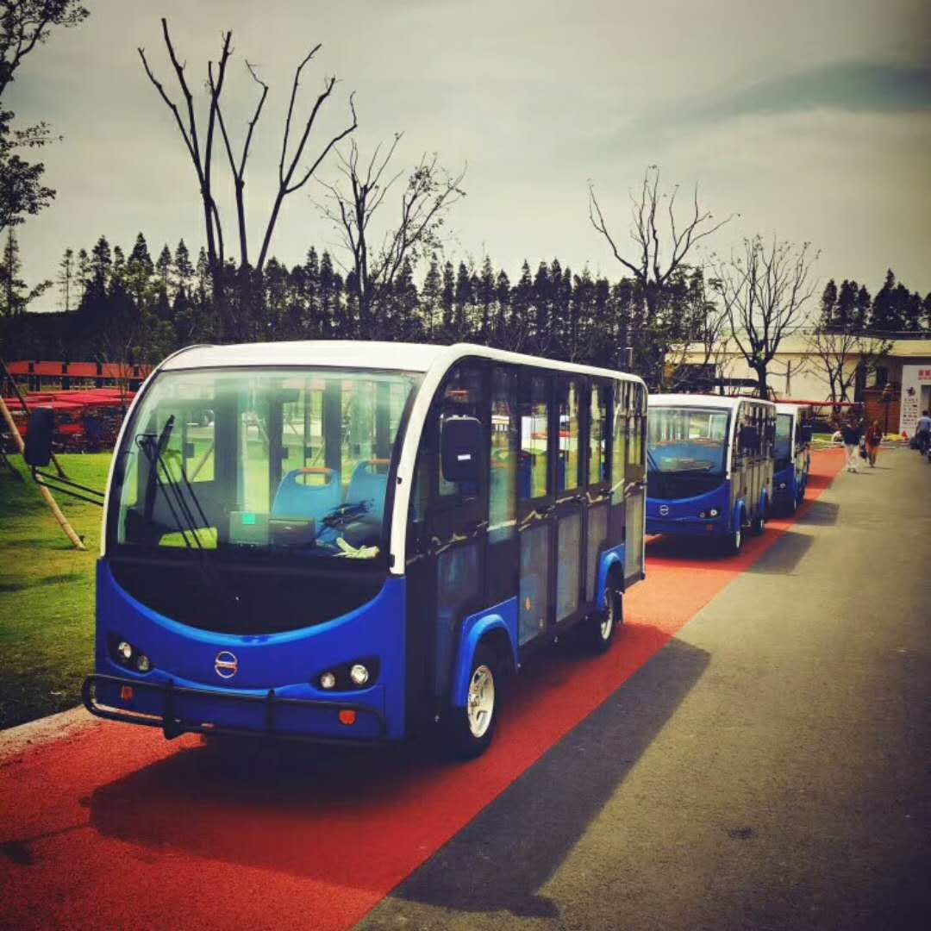

Slide 10
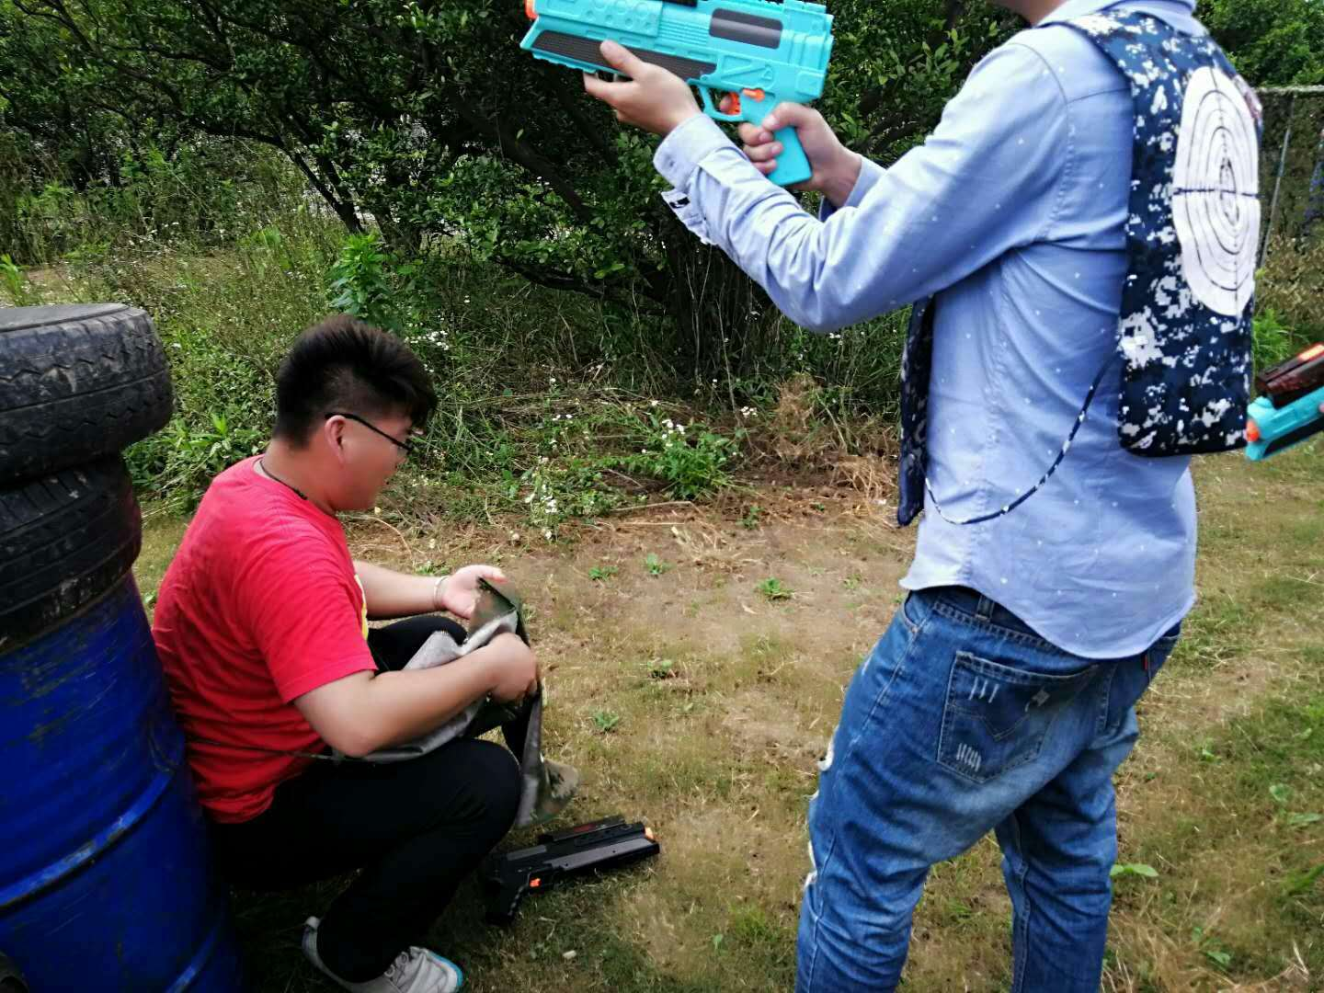
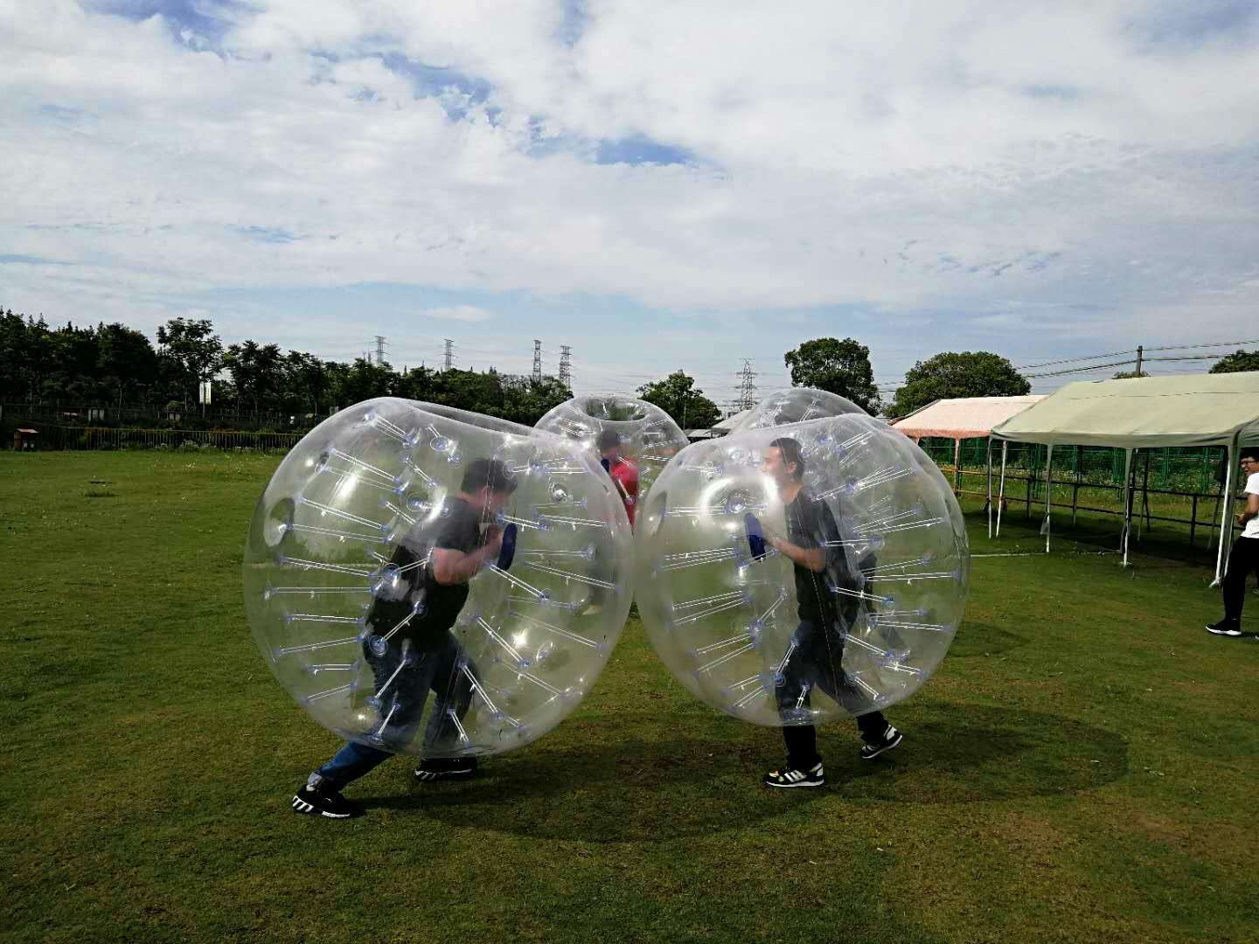
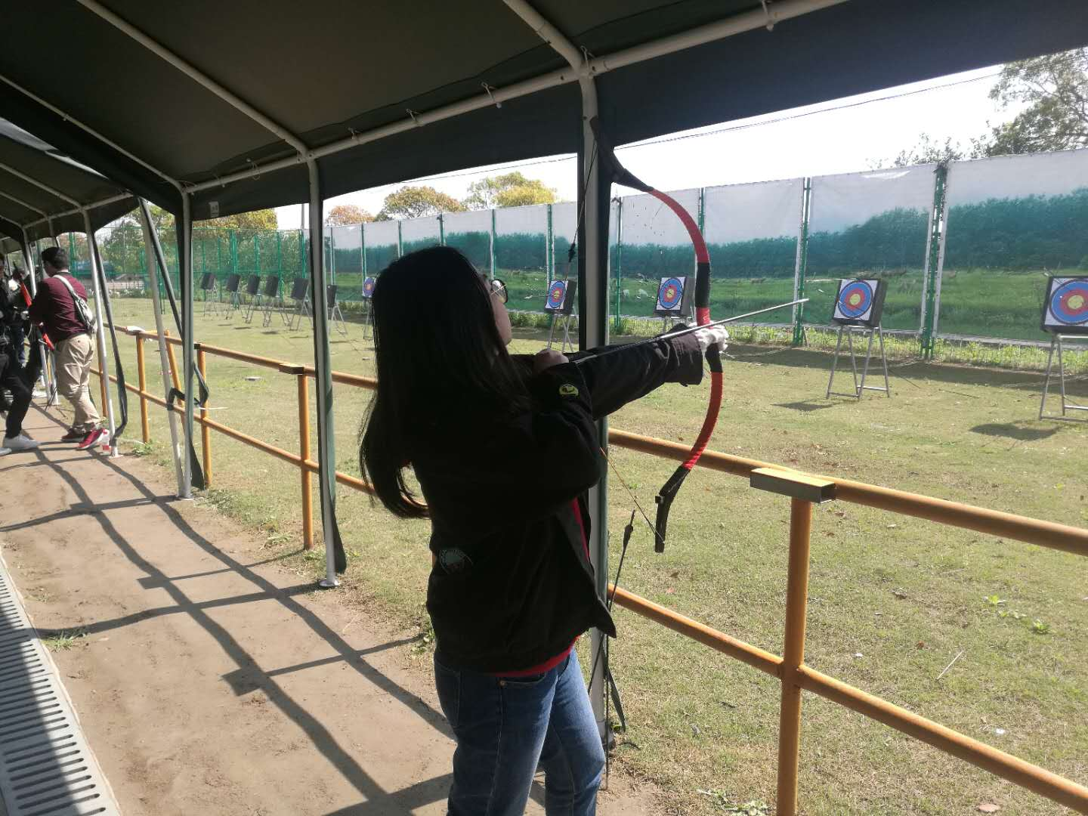
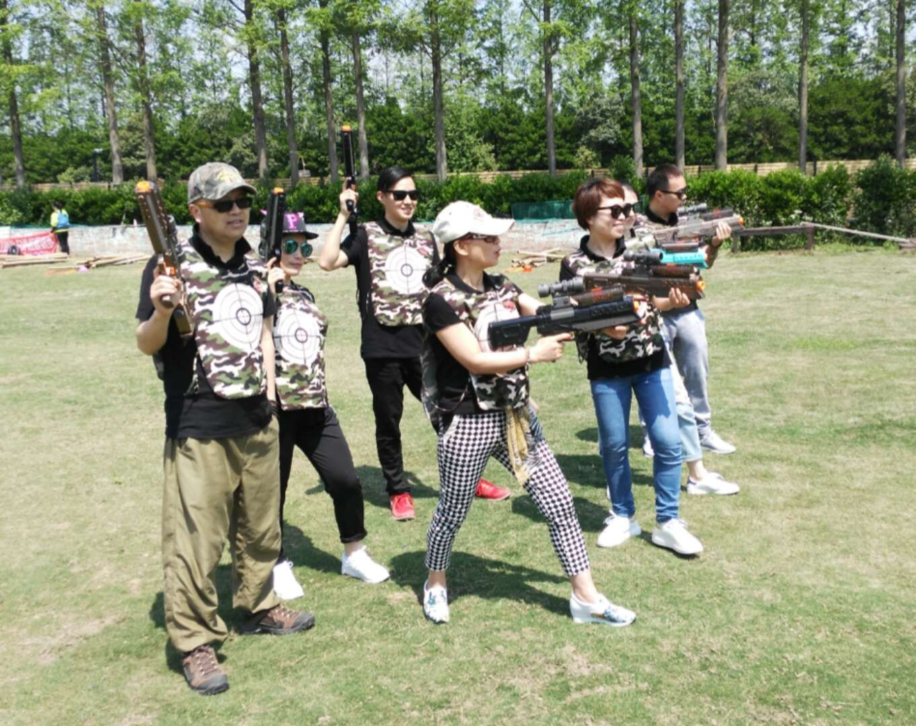
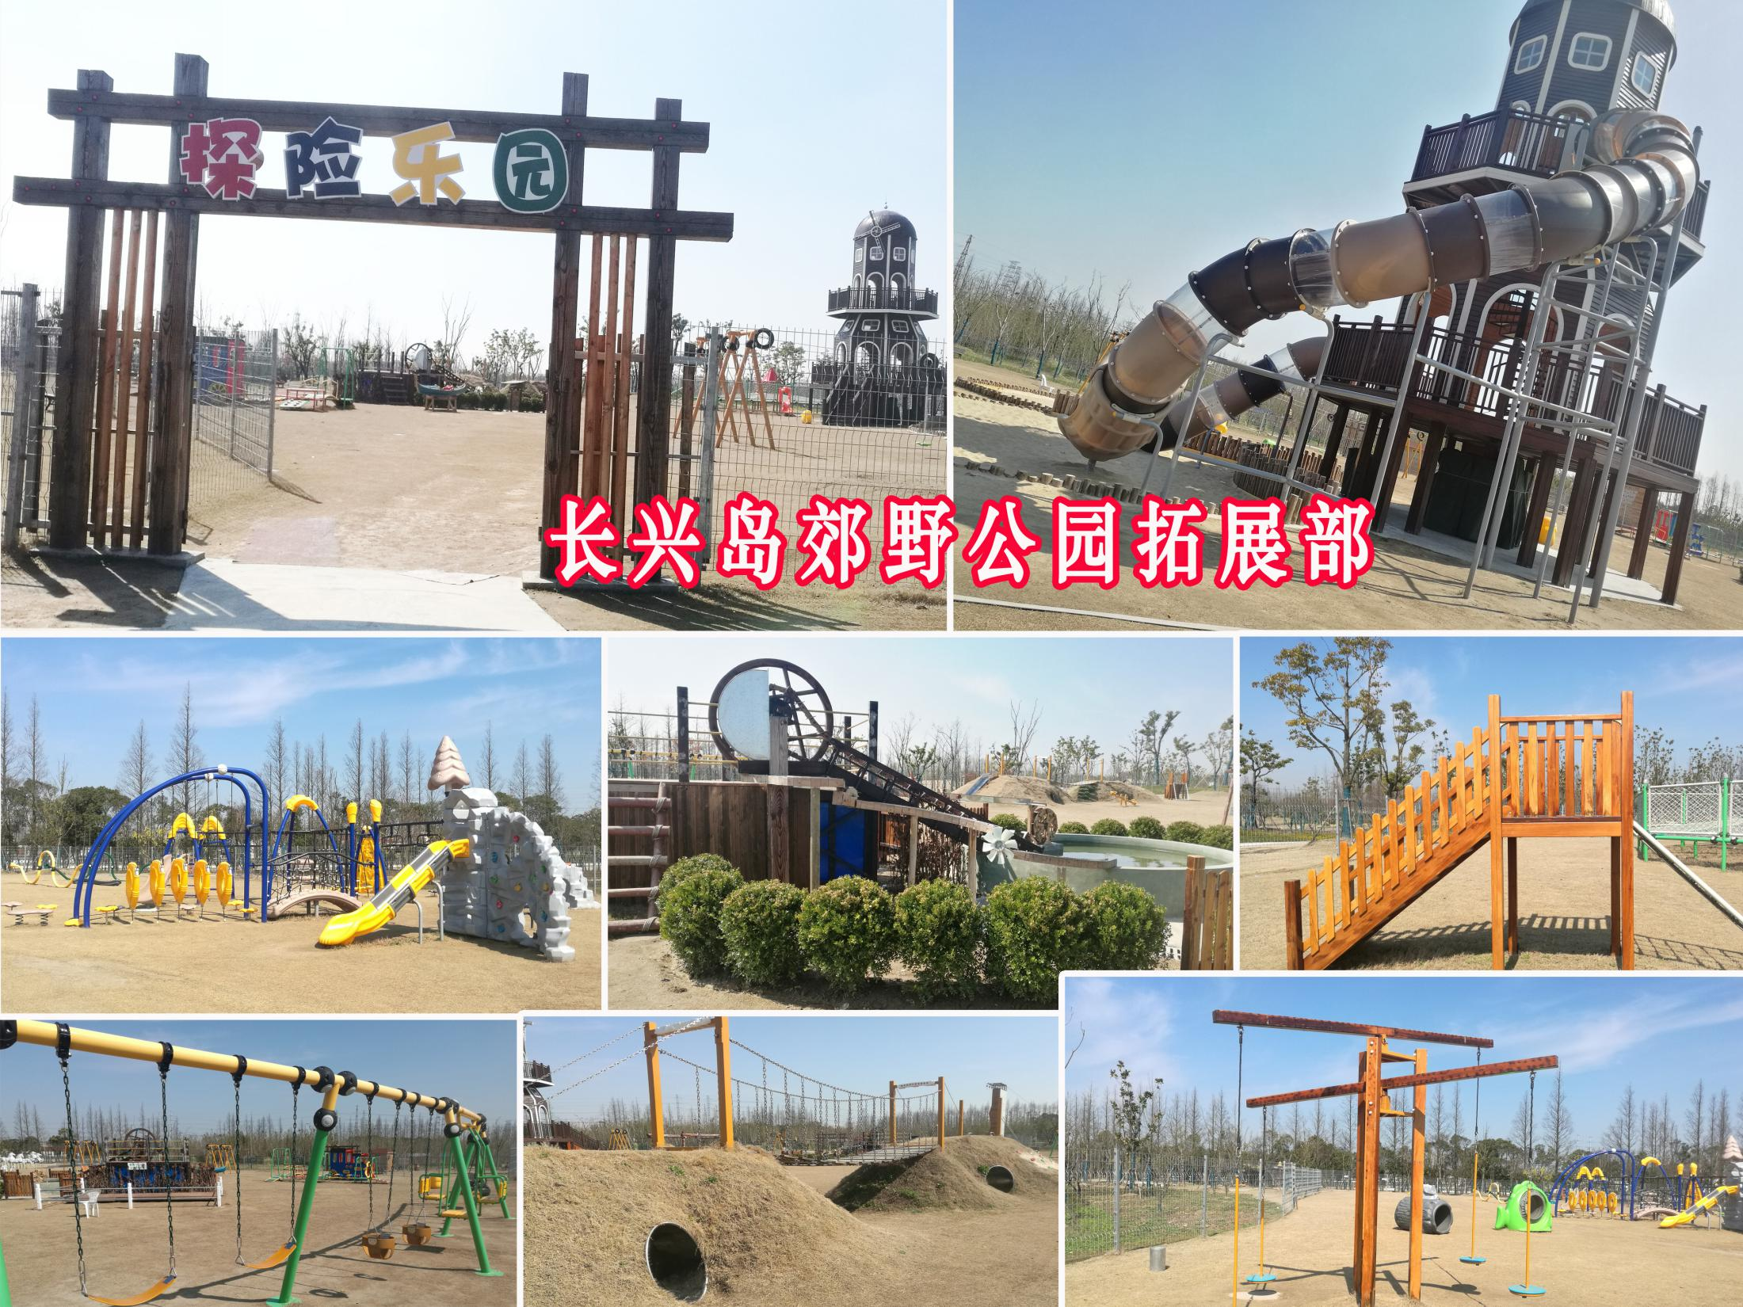
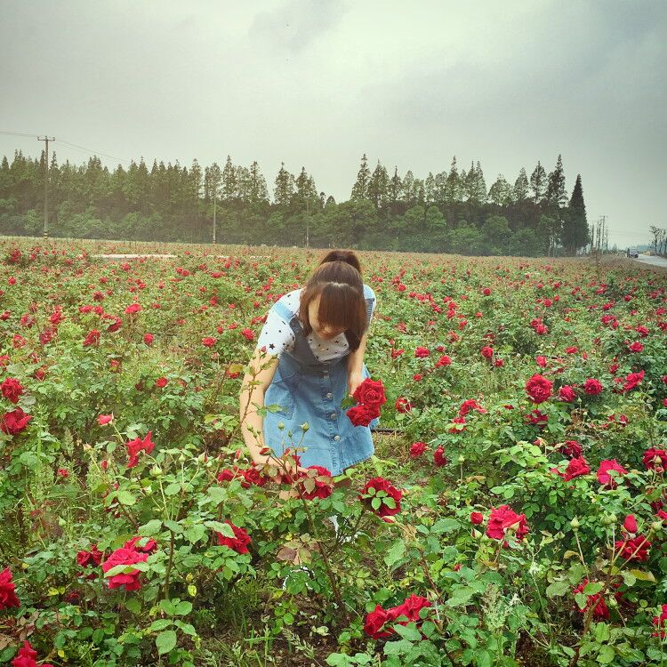

Slide 11
谢谢观看！

